Slide 1





Análise de dados com Python e JupyterHub

Slide 2
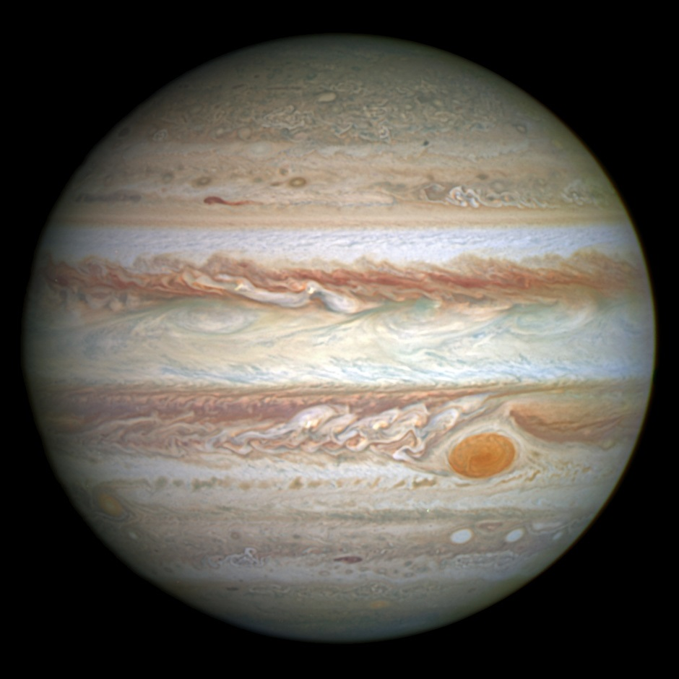
O que é Jupyter?

Slide 3
O que é Jupyter?

Slide 4
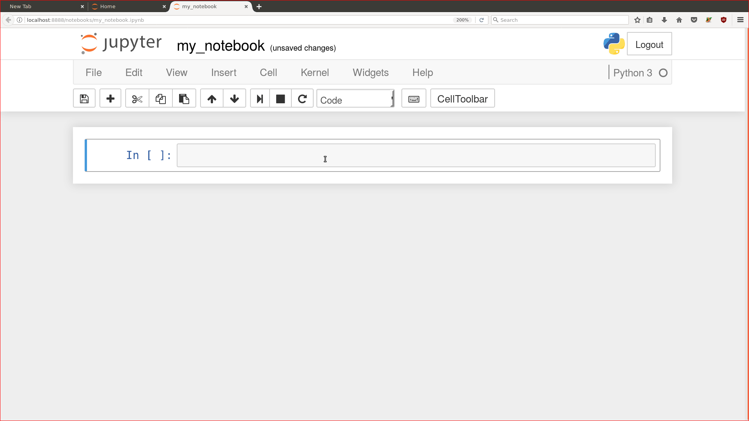
O que é Jupyter?

Slide 5
O que é Jupyter?
Jupyter = Julia Python R
Mas… https://github.com/jupyter/jupyter/wiki/Jupyter-kernels
PYTHON É O PADRÃO!

Slide 6

O que é Jupyter?
pip3 install jupyter=1.0.0 -i https://pypi.python.org/simple
ou
conda install -c anaconda jupyter=1.0.0
jupyter notebook

Slide 7
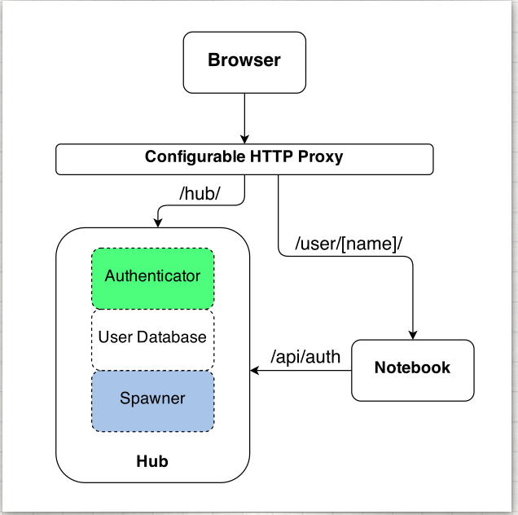
Ok, e JupyterHub?

Slide 8
Ok, e JupyterHub?
npm install -g configurable-http-proxy –registry https://registry.npmjs.org/
pip3 install jupyterhub=0.7.2 -i https://pypi.python.org/simple
ou
conda install -c conda-forge jupyterhub=0.7.2
jupyterhub
http://localhost:8000

Slide 9
Mas como administro com JupyterHub?
Editar jupyterhub_config.py
c.JupyterHub.admin_access = False → True
c.Authenticator.admin_users = set() → set('diogo.munaro', )

Slide 10

Obrigado
http://github.com/dmvieira/
https://www.linkedin.com/in/dmvieira/
diogo.mvieira@gmail.com

